Slide 1
Inledning
Kostnaderna för de kommunala kärnverksamheterna skiljer sig åt mycket mellan kommunerna. Det finns heller inget statistiskt samband mellan kostnader och resultat.
För att undersöka vilken teoretisk potential till effektiviseringar och besparingar som finns, jämförs här hur mycket som skulle kunna sparas om Malmö kommun bedrev sina verksamheter till samma kostnad som de bäst presterande kommunerna. De bäst presterande kommunerna inom varje område utgör här en benchmarkinggrupp, som förmår leverera höga resultat till låga kostnader.
För att inte kommunernas skiftande förutsättningar ska spela in, har både måtten för kostnader och resultat rensats för strukturella skillnader, så långt som möjligt. Malmös resultat är alltså jämförbart med alla övriga kommuner.
Här studeras de sex största områden förskola, grundskola, gymnasium, äldreomsorg, individ- och familjeomsorg samt stöd och service till funktionshindrade, vilka tillsammans utgör omkring tre fjärdedelar av den totala kommunala verksamheten.
Beräkningen är att betrakta som ett räkneexempel på en teoretisk effektiviseringspotential. Det viktiga är inte den exakta nivån, som kan vara något större eller något mindre. Istället ska det ses som en indikation på potentialens storlek, så att kommunen har en utgångspunkt för sitt effektiviseringsarbete.

Slide 2
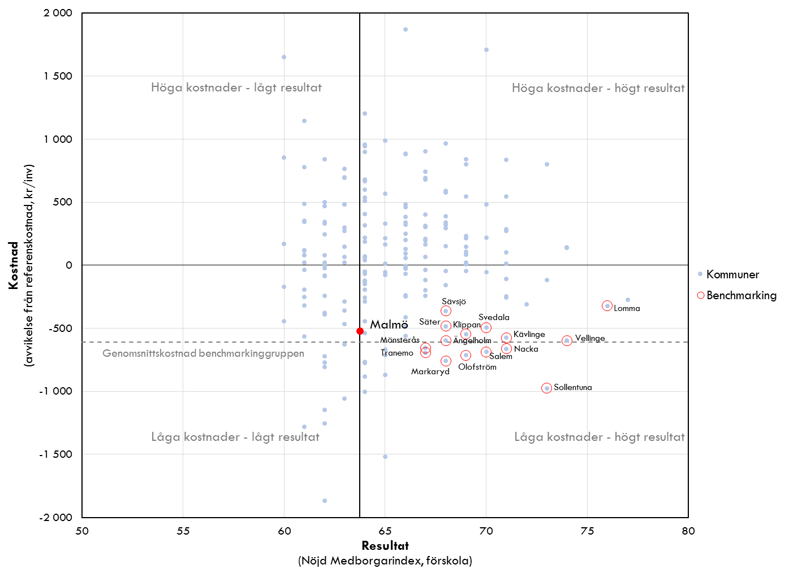
Förskola
Kostnads- och resultatjämförelse för förskolan
Besparingspotential på 29 miljoner kr, motsvarande omkring 1 procent.
Notes:
Förskoleverksamheten i Malmö kommun bedrivs till lägre kostnader än förväntat. Det saknas uppgifter om kvalitet för denna del av verksamheten och Malmö har därför placerats på det genomsnittliga resultatet i diagrammet.
Om kostnaden skulle sänkas till genomsnittsnivån för benchmarkinggruppen, skulle det innebära en besparing på 29 miljoner kr, motsvarande omkring 1 procent.

Slide 3
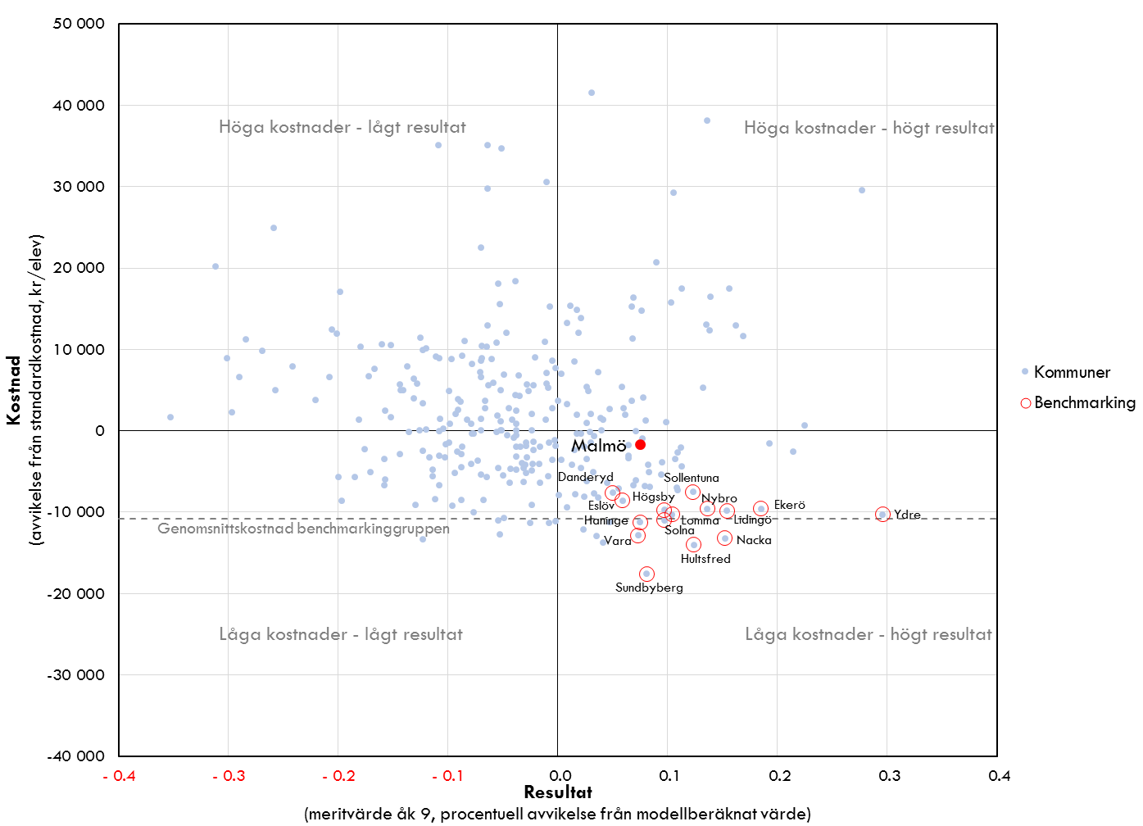
Grundskola
Kostnads- och resultatjämförelse för grundskolan
Besparingspotential på drygt 274 miljoner kr, motsvarande 9 procent.
Notes:
Kostnaden för grundskolan i Malmö är något lägre än vad som förväntas utifrån kommunens struktur och resultaten i årskurs 9 är över den förväntade nivån, givet förutsättningarna.
Skulle kostnaden sänkas för att nå genomsnittsnivån för benchmarkinggruppen, innebär detta en potentiell besparing på drygt 274 miljoner kr, vilket motsvarar 9 procent.

Slide 4
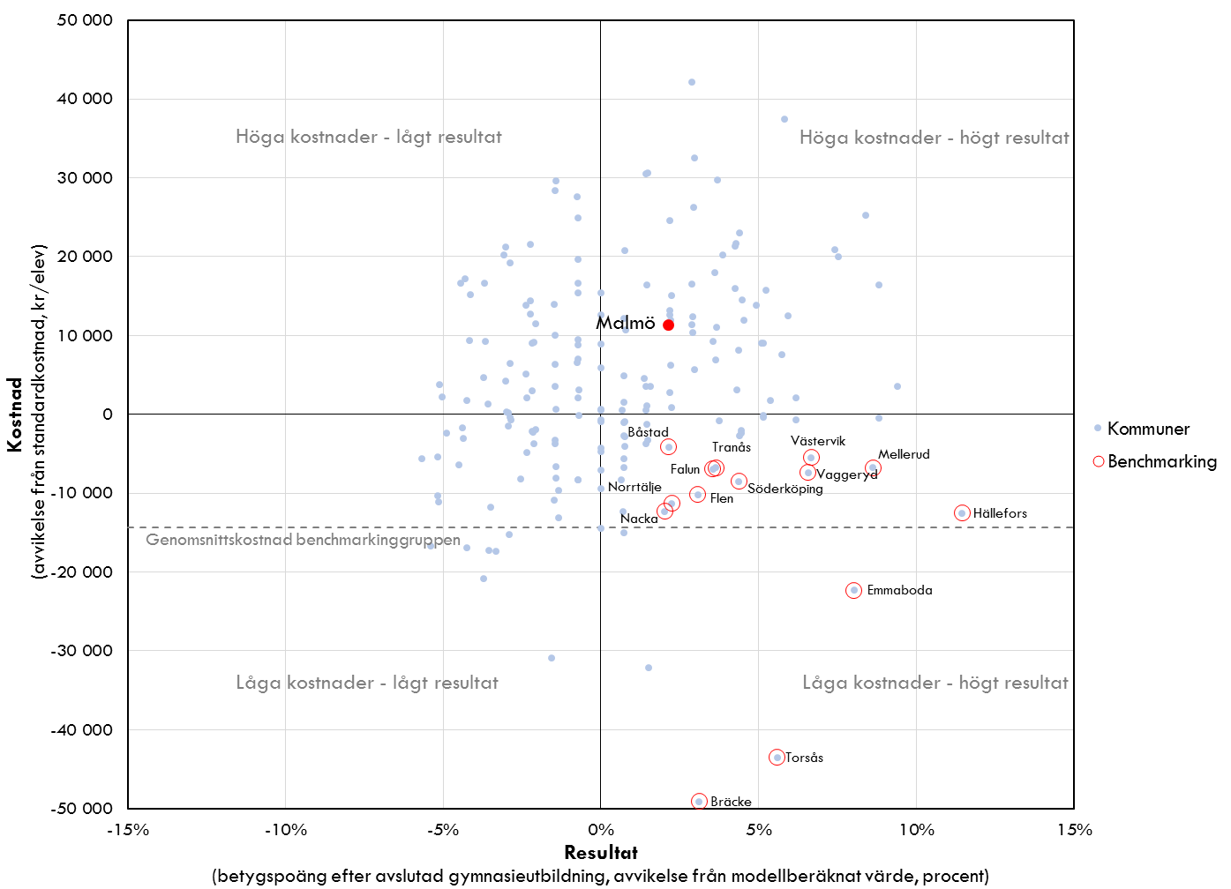
Gymnasium
Kostnads- och resultatjämförelse för gymnasiet
Besparingspotential på drygt 239 miljoner kr, motsvarande 22 procent.
Notes:
Resultaten för gymnasieskolan i Malmö, mätt som betygspoäng efter avslutad utbildning, ligger över den nivå som kan förväntas utifrån kommunens struktur. Kostnaderna är också högre än förväntat.
Skulle kostnaden sänkas för att nå genomsnittsnivån för benchmarkinggruppen, innebär detta en potentiell besparing på drygt 239 miljoner kr, vilket motsvarar 22 procent.

Slide 5
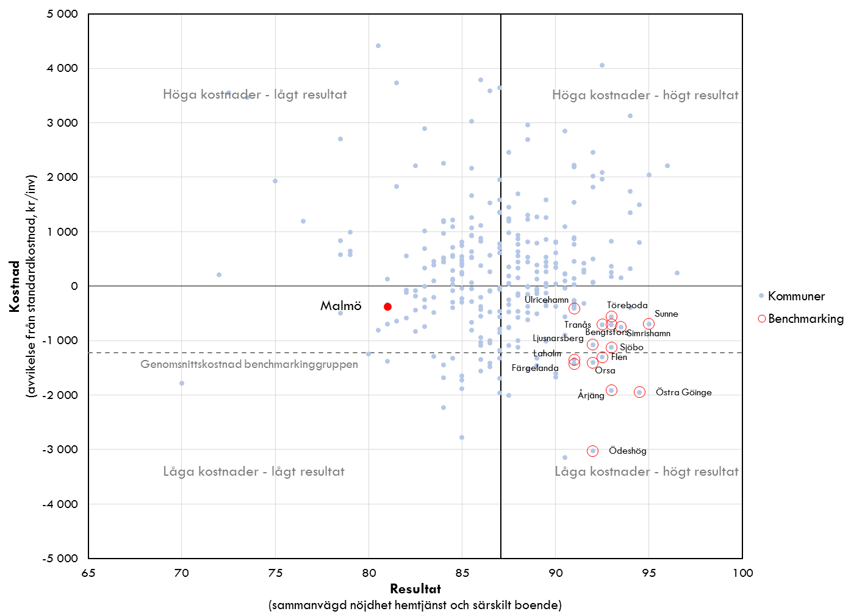
Äldreomsorg
Kostnads- och resultatjämförelse för äldreomsorgen
Besparingspotential på 280 miljoner kr, motsvarande 10 procent.
Notes:
Malmö kommuns äldreomsorg bedrivs till en kostnad som är lägre än vad strukturen motiverar men ger också ett lägre resultat än genomsnittet, mätt som brukarnas totala nöjdhet.
En sänkning av kostnaderna till benchmarkinggruppens nivå skulle innebära en ekonomisk besparing på 280 miljoner kr, motsvarande 10 procent.

Slide 6
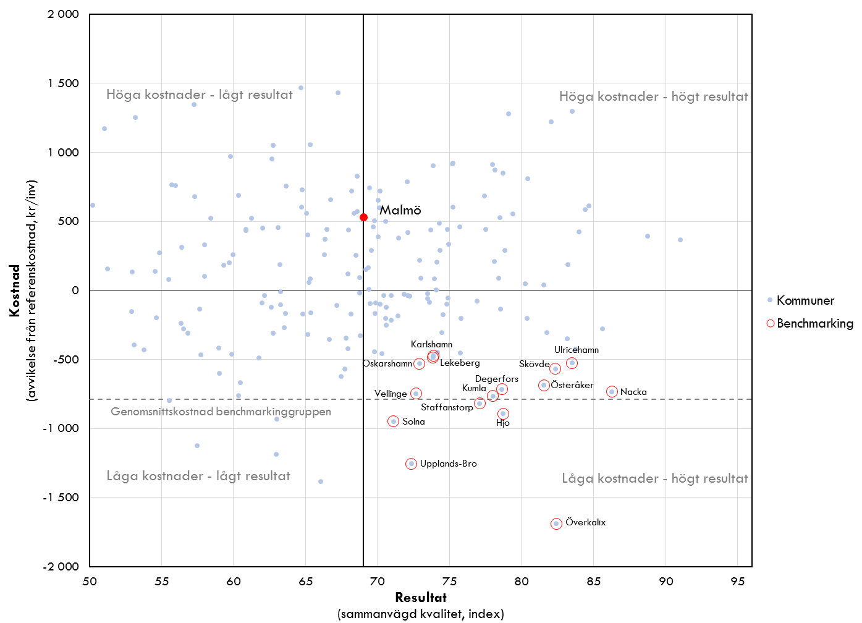
Individ- och familjeomsorg (IFO)
Kostnads- och resultatjämförelse för IFO
Besparingspotential på 434 miljoner kr, motsvarande omkring 18 procent.
Notes:
Kostnaden för individ- och familjeomsorgen i Malmö ligger över vad som förväntas utifrån kommunens struktur. Det saknas uppgifter om kvalitet för denna del av verksamheten och Malmö har därför placerats på det genomsnittliga resultatet i diagrammet.
Skulle kostnaderna sänkas till benchmarkinggruppens medelnivå, skulle denna effektivisering innebära en besparing på 434 miljoner kr, vilket motsvarar omkring 18 procent.

Slide 7
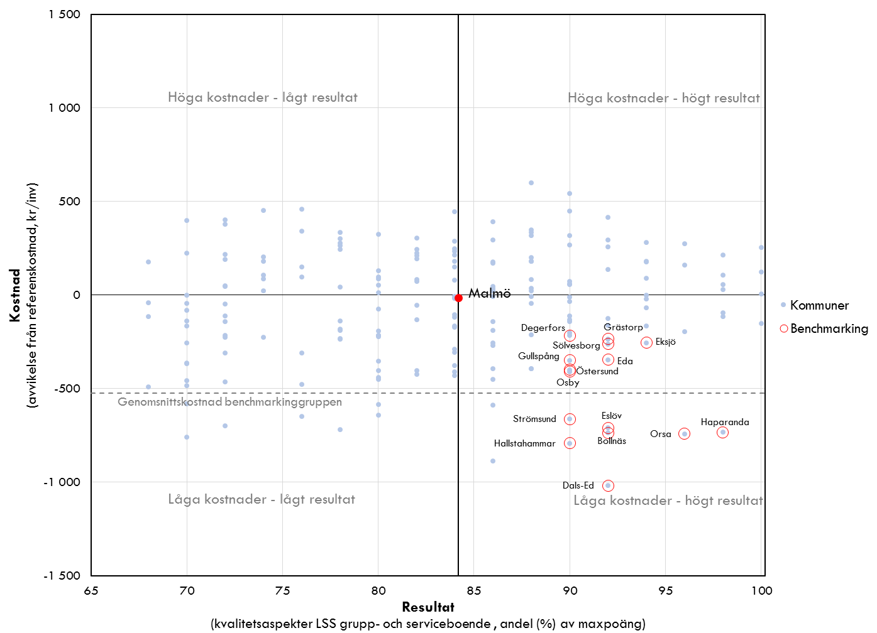
Stöd och service till funktionshindrade (LSS)
Kostnads- och resultatjämförelse för LSS
Besparingspotential på 168 miljoner kr, motsvarande 13 procent.
Notes:
Verksamheten för stöd och service till funktionshindrade i Malmö kostar i princip vad som förväntas givet kommunens struktur. Det saknas uppgifter om kvalitet för denna del av verksamheten och Malmö har därför placerats på det genomsnittliga resultatet i diagrammet.
En sänkning av kostnaderna till benchmarkinggruppens genomsnittliga nivå skulle innebära en besparing på 168 miljoner kr, motsvarande 13 procent.

Slide 8
Sammanfattning
Om kostnaderna i Malmö skulle sänkas till genomsnittsnivån för de kommuner som presterar bäst resultat till lägst kostnad, skulle detta innebära en besparing på 1,4 miljarder kr. Detta motsvarar en effektivisering på 11 procent.
Denna besparing skulle motsvara en skattesänkning om 2,59 kr, från nuvarande 31,93 till 29,34 kr. Verksamheterna i kommunen skulle även kunna utvecklas för motsvarande summa. Sammantaget motsvarar det till exempel grundskoleverksamhet för ytterligare 15 600 elever, förskola för 12 800 barn eller särskilt boende för 1 700 personer inom äldreomsorgen.
Beräkningen är att betrakta som ett räkneexempel på en teoretisk effektiviseringspotential. Det viktiga är inte den exakta nivån, som kan vara något större eller något mindre. Istället ska det ses som en indikation på potentialens storlek, så att kommunen har en utgångspunkt för sitt effektiviseringsarbete.
Effektiviseringspotential för Malmö kommun
Verksamhetsområde | Effektiviserings-potential, mkr | Procent
Förskola | 29 | 1%
Grundskola | 274 | 9%
Gymnasium | 239 | 22%
Äldreomsorg | 280 | 10%
IFO | 434 | 18%
LSS | 168 | 13%
Totalt | 1422 | 11%
Notes:
Med undantag för gymnasieskolan och LSS-verksamheten, ligger kostnaderna i Malmö under vad som förväntas, utifrån kommunens struktur. Skulle samtliga kostnader sänkas till benchmarkinggruppernas genomsnittsnivåer, skulle detta innebära en potentiell besparing på 1,4 miljarder kr, motsvarande 11 procent.

Slide 9
Framgångsfaktorer
Det finns inga heltäckande svar på varför vissa kommuner lyckas bättre än andra med sin verksamhet, men några faktorer som brukar lyftas fram är bland annat:
Tydliga politiska mål, med tydliga regelverk, ansvarsfördelning och budgetdisciplin
Analys, jämförelser och systematisk uppföljning av ekonomi och verksamhet
Engagerade och delaktiga medarbetare med god arbetsmiljö
Flexibla arbetssätt och öppenhet mot ny teknik och nya metoder
Ett sektorsövergripande perspektiv samt samverkan mellan enheter, kommuner och myndigheter

Slide 10
Metodbeskrivning
Beräkningarna har genomförts i två steg. Först fastställs en målbild i form av en benchmarkinggrupp av de kommuner som kan anses utgöra föredömen i termer av hög kvalitet och låga kostnader. Sammansättningen av grupperna varierar mellan de olika verksamhetsområdena. Urvalet görs genom att först fastställa en lägstanivå för att anses hålla god kvalitet i verksamheten, utifrån mått som t.ex. betygspoäng, brukarbedömningar eller sammanvägda kvalitetsindex. Bland de kommuner som uppnår denna höga kvalitet väljs sedan de femton kommunerna med lägst kostnader ut. Dessa kommuner utgör sedan benchmarkinggrupperna inom respektive verksamhetsområde.
Därefter analyseras vad det skulle innebära om Malmö kommun inom respektive verksamhetsområde skulle bedriva sin verksamhet till samma låga kostnad som genomsnittsnivån för benchmarkinggruppen.
För att ta hänsyn till kommunernas skiftande förutsättningar, används i de flesta fall kostnads- och resultatmått som är rensade för strukturella faktorer. Detta görs genom att analysen utgår från de faktiska utfallens avvikelse från referensvärden eller modellberäknade värden. Höga resultat eller låga kostnader anses med andra ord uppnås om man presterar bättre än vad som förväntas utifrån kommunens struktur.
Uppgifterna avser i de flesta fall år 2016. För något enstaka mått fanns endast resultat för år 2015 tillgängligt.
För en närmare beskrivning av metoden hänvisas till rapporten ”Produktivitetspotential för kommunal sektor” (Svenskt Näringsliv, januari 2017)

Slide 11
Strukturella skillnader
De flesta måtten har rensats så att kommunernas olika förutsättningar inte ska spela in. Följande faktorer har tagits hänsyn till:
Kostnad förskola: andel 1-5-åringar i kommunen, genomsnittlig vistelsetid på förskola, barn och ungdomar med utländsk bakgrund, löner, bebyggelsestruktur och befolkningsutveckling.
Meritvärdet i årskurs 9: behov av ekonomiskt bistånd, nyinvandrade elever, föräldrars utbildningsnivå och kön
Kostnad grundskola: andelen barn i grundskolan, andelen barn 7–15 år födda utanför EU, merkostnader för skolskjutsar och småskolor
Betygspoäng gymnasiet: föräldrarnas utbildningsnivå, föräldrarnas inkomst, kön och behov av ekonomiskt bistånd
Kostnad gymnasiet: andelen ungdomar i åldrarna 16–18 år, programvalsfaktor och bebyggelsestruktur
Kostnad äldreomsorg: åldersstruktur, civilstånd, ohälsa, andel födda utanför Norden, restider i hemtjänsten samt merkostnader för institutionsboende i glesbygd
Kostnad IFO: andel arbetslösa utan ersättning, andel lågutbildade 20-40-åringar födda i Sverige, tätortsgrad, andel boende i flerfamiljshus byggda 1965-75 samt andel i befolkningen med ekonomiskt bistånd längre än 6 månader
Kostnad LSS: antalet verkställda beslut 1/10 föregående år och personalkostnadsindex
Övriga mått (kvalitet förskola, äldreomsorg, IFO och LSS) rensas inte på detta sätt, eftersom strukturella skillnader inte har lika stor inverkan på utfallet och motsvarande mått därmed inte finns framtagna.

